Slide 1

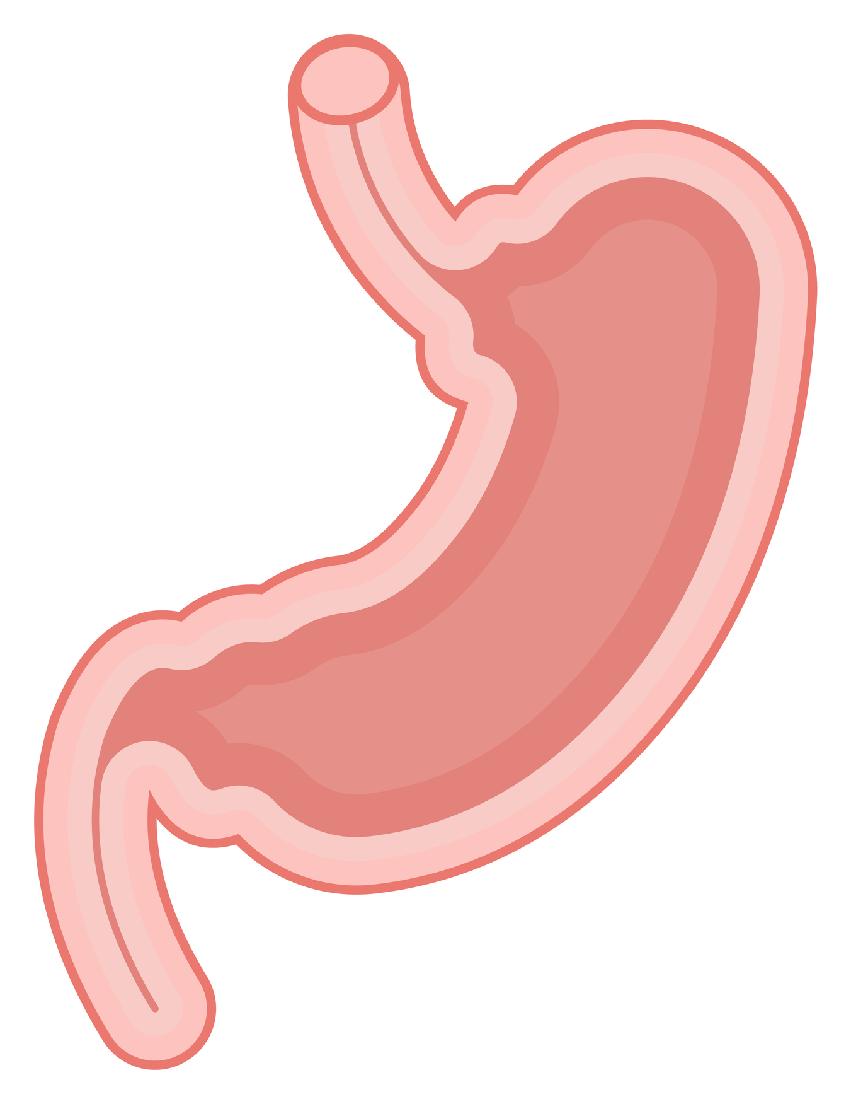

Hémorragie digestive
Dr BACHA Imane

Slide 2
Introduction
Une hémorragie digestive est une urgence médicale voir médico-chirurgicale.
Si l’hémorragie est abondante elle peut mettre en jeu rapidement le pronostic vital.
Les hémorragies digestives hautes (oeso-gastro-duodénales) sont les plus fréquentes.
Notes:
Le cours d’aujourd’hui est très important car l’hémorragie digestive représente une urgence vitale fréquente en pratique médicale.
En tant que futurs médecins, il est essentiel de savoir reconnaître et prendre en charge correctement les situations d’urgence, car une prise en charge inadaptée peut entraîner le décès du patient ou laisser des séquelles graves et invalidantes.
À l’inverse, dans les situations non urgentes, dites « froides », le médecin dispose de plus de temps pour évaluer le patient et l’orienter si nécessaire vers un confrère.
L’hémorragie digestive constitue une urgence à la fois médicale et chirurgicale, car elle nécessite d’abord un traitement médical initial, et en cas d’échec de celui-ci, un recours à la chirurgie devient indispensable.
La gravité d’une hémorragie digestive dépend essentiellement de son abondance.

Slide 3
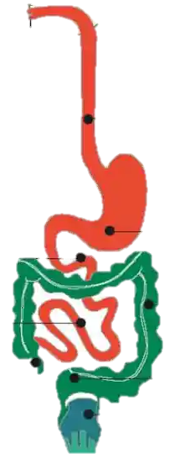
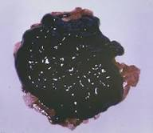
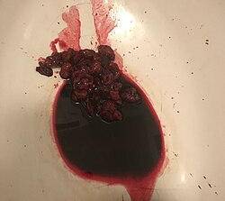
Définition
Le rejet par la bouche ou par l’anus de sang provenant d’un point quelconque du tube digestif.
Elle regroupe:
Hématémèse: est un rejet par la bouche du sang.
Méléna: l’émission par l’anus de sang noir digéré.
Rectorragies: l’émission par l’anus de sang rouge.
Notes:
Le tube digestif est un ensemble d’organes creux qui s’étend de la bouche jusqu’à l’anus et dont la fonction principale est d’assurer la digestion des aliments.
Il comprend successivement la bouche, le pharynx, l’œsophage, l’estomac, l’intestin grêle et le côlon, auxquels s’ajoutent les structures terminales comme le rectum et l’anus.

Slide 4
Mécanisme
L’hémorragie fait suite à une effraction vasculaire :
Artérielle (ulcère).
Veineuse (rupture de varices œsophagiennes).
Rarement capillaire: saignement en nappe de la muqueuse gastrique « pleurant le sang» (la gastrite hémorragique).
Notes:
L’hémorragie fait suite à une effraction vasculaire soit d’origine :

Slide 5
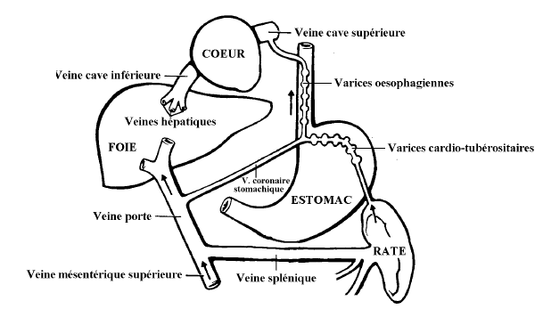
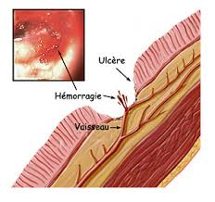
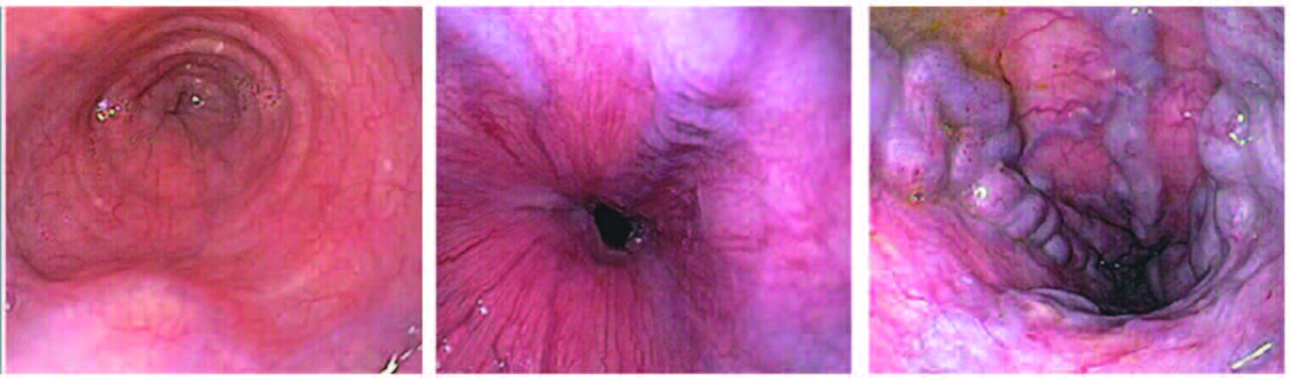
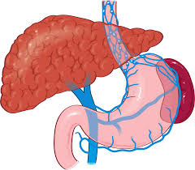
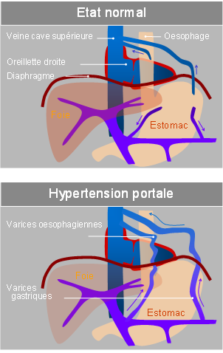
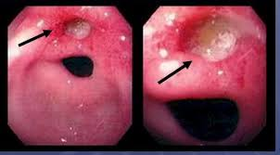
Mécanisme
Notes:
L’hémorragie fait suite à une effraction vasculaire soit d’origine :
La paroi de l’estomac est constituée de quatre tuniques histologiques principales, organisées de l’intérieur vers l’extérieur:
Muqueuse : épithélium glandulaire + chorion + muscularis mucosae → sécrétion (mucus, HCl, enzymes)
Sous-muqueuse : tissu conjonctif riche en vaisseaux, lymphatiques et plexus de Meissner
Musculeuse : 3 couches de muscles lisses (oblique, circulaire, longitudinale) → motricité et brassage
Séreuse : péritoine viscéral → protection et glissement de l’estomac
Érosion : superficielle, limitée à la muqueuse
Ulcère : profond, avec destruction tissulaire plus importante dépassant la muqueuse
les vaisseaux (dont les artères) cheminent surtout dans la sous-muqueuse.
La veine porte est une grosse veine qui transporte le sang provenant des organes digestifs vers le foie.
Les varices œsophagiennes sont des dilatations anormales, permanentes et tortueuses des veines sous-muqueuses de l’œsophage, secondaires à une hypertension portale.
- L’augmentation de la pression dans le système porte (> 10–12 mmHg seuil à partir duquel apparaissent les varices)
- Le sang cherche à contourner l’obstacle hépatique : mise en jeu de circuits de dérivation (shunts porto-caves), au niveau œsophagien : anastomose entre veine gastrique gauche (porte) et veines œsophagiennes (système cave)
- Sous l’effet du flux et de la pression :dilatation progressive des veines sous-muqueuses et formation de varices œsophagiennes

Slide 6
Circonstances de découvertes
1- Hémorragie extériorisée (haute ou basse)
Objectivée par le patient, son entourage ou le médecin.
Directement ou suite à la mise en place :
D’une sonde naso-gastrique.
D’un toucher rectal.
Notes:
Les circonstances de découverte d’une hémorragie digestive sont de deux types :
soit elle est objectivée directement lorsqu’il s’agit d’une hémorragie extériorisée
soit elle est suspectée devant des arguments indirects en cas d’hémorragie occulte.

Slide 7
Circonstances de découvertes
2- Hémorragie non extériorisée (saignement occulte) :
Tableau d’anémie aigue : lorsque l’hémorragie est abondante sans extériorisation immédiate du sang avec un état de choc hypovolémique : hypotension artérielle avec pincement de la différentielle, tachycardie, froideur des extrémités, dyspnée, sueurs, marbrures…
Tableau d’anémie chronique ferriprive: hémorragie de faible abondance continue mais non extériorisée : asthénie, pâleur cutané-muqueuse, dyspnée, vertiges, palpitations…
Notes:
L’hémorragie digestive non extériorisée, appelée aussi saignement occulte, correspond à une perte de sang au niveau du tube digestif qui n’est pas visible cliniquement (absence d’hématémèse ou de méléna).
Peut se manifeste par deux tableaux selon l’abondance et la durée du saignement.
Dans un premier cas, il s’agit d’un tableau d’anémie aiguë.
Cela survient lorsque l’hémorragie est abondante mais que le sang n’est pas immédiatement extériorisé.
Le patient peut alors présenter un état de choc hypovolémique lié à la diminution brutale du volume sanguin.
Dans un deuxième cas, il s’agit d’un tableau d’anémie chronique ferriprive.
Ici, le saignement est de faible abondance mais persistant dans le temps, sans extériorisation visible.
Cette perte chronique de fer entraîne progressivement une anémie.

Slide 8

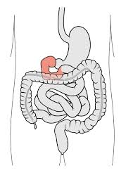
Diagnostique positif → hématémèse
Définition :
C’est le rejet par la bouche, lors d’un effort de vomissement, de sang rouge non spumeux ou noirâtre, mêlé ou non à des débris alimentaires.
Provenant de l’étage sus-mésocolique (en amont de l’angle de Treitz) :
Œsophage.
Estomac.
Duodénum.
Notes:
Sang spumeux: sang aéré, mousseux, souvent mélangé à de l’air → typique d’une origine respiratoire (ex : hémoptysie)
Sang non spumeux : sang homogène, sans bulles → typique d’une origine digestive (ex : hématémèse)
L’angle de Treitz (ou angle duodéno-jéjunal) est la zone de transition entre le duodénum (D4) et le jéjunum, située dans la partie supérieure gauche de l’abdomen.
C’est un angle fixe où :
- le duodénum ascendant (D4) devient jéjunum
- maintenu par le ligament de Treitz (muscle suspenseur du duodénum)

Slide 9
Diagnostique positif → hématémèse
Une hématémèse peut s’accompagner de :
Méléna: parfois on constate la survenue de mélénas 24 à 48 h après arrêt des hématémèses qui sont ainsi évacués par voie basse.
Exceptionnellement une rectorragie: lorsque l’hématémèse est très abondante.
Notes:
Les deux peuvent coexister car ils proviennent souvent d’une
Lors d’un saignement au niveau de l’œsophage, de l’estomac ou du duodénum :
- Une partie du sang est vomie - donne une hématémèse
- Une autre partie du sang descend dans le tube digestif - elle est digérée par les sucs digestifs
- Ce sang digéré devient noir - éliminé dans les selles sous forme de méléna
Cas habituel (saignement modéré)
Le sang reste longtemps dans l’intestin
Il est digéré par les enzymes et bactéries devient noir, goudronneux → méléna
Cas d’hémorragie massive
Volume sanguin très important
Effet « chasse d’eau » dans l’intestin
Accélération du transit intestinal
le sang : n’a pas le temps d’être digéré ,reste rouge
En cas d’hémorragie digestive haute massive, le transit rapide empêche la digestion du sang, qui est alors extériorisé sous forme de rectorragie.

Slide 10
Diagnostique positif → hématémèse
En fonction de l’abondance :
Hémorragie de faible abondance : quelques stries de → sang sans retentissement.
Hémorragie de moyenne abondance : 300 et 400 ml et < à un litre.
Hémorragie de grande abondance : ≥ à un litre → tableau de choc hémorragique.
En pratique l’abondance est difficile à apprécier.
L’appréciation objective de la quantité de sang perdu :
La quantité extériorisée n’est pas un bon critère (subjectivité)
Le retentissement clinique est un bon critère +++
Notes:
En fonction de l’abondance On distingue :
Le sang extériorisé ne reflète pas la perte réelle
Une partie du sang reste dans le tube digestif
Donc ce que tu vois (hématémèse, méléna, rectorragie) est souvent sous-estimé

Slide 11
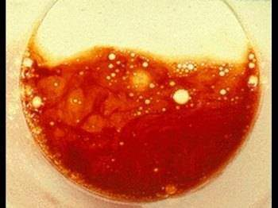
Diagnostique positif → hématémèse
Diagnostique différentiel :
Hémoptysie : c’est le rejet de sang rouge vif, spumeux, aéré, lors de quintes de toux.
Epistaxis : postérieure déglutie ultérieurement rejetée, c’est un saignement d’origine nasal.
Hémosialémèse : sang mêlé à la salive provenant des gencives (gingivorragies) ou du pharynx.
Vomissements teintés :
Médicaments (Rifampicine).
Aliments ou boissons (Betterave ou le vin).
Notes:
l’épistaxis correspond à un saignement de nez, peut être antérieur ou postérieur
L’hémosialémèse correspond à l’émission de salive mêlée de sang par la bouche, provenant des voies aériennes supérieures (oropharynx, cavité buccale, nasopharynx ou voies respiratoires supérieures).

Slide 12
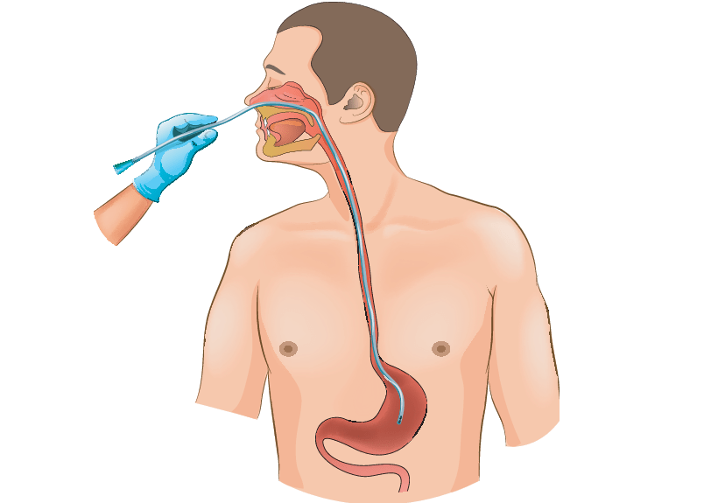
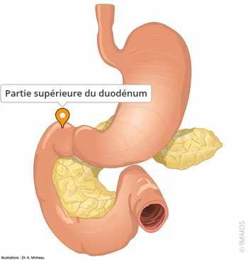
Diagnostique positif → hématémèse
Diagnostique différentiel :
En cas d’incertitude diagnostique ou de trouble de la conscience, une SNG peut permettre de confirmer la présence de sang dans l’estomac et d’en apprécier la couleur (rouge vif : saignement actif)
Cependant l’absence de sang dans la sonde gastrique n’élimine pas formellement une hémorragie digestive haute post-bulbaire.
Notes:
Lors de la mise en place d’une sonde naso-gastrique, son extrémité doit progresser selon le trajet suivant : Nez → nasopharynx → oropharynx → œsophage → estomac
L’extrémité de la sonde doit se situer dans l’estomac (généralement dans l’antre gastrique).
C’est la première portion du duodénum, juste après le pylore de l’estomac

Slide 13
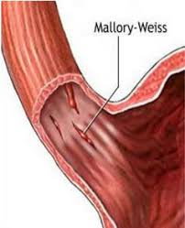
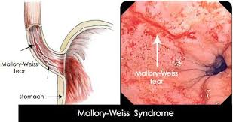
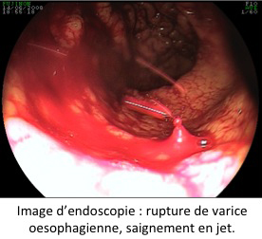
Diagnostique positif → hématémèse
Étiologies:
Maladie ulcéreuse gastroduodénale.
Rupture de varices œsophagiennes au cours d’un syndrome d’HTP.
Ulcérations aigues post-médicamenteuses ou post-stress.
Syndrome de Mallory-Weiss : déchirure de la muqueuse à la jonction oeso-gastriques suite à des efforts de vomissements répétés.
Notes:
Ulcération gastrique (érosion)
Lésion superficielle de la muqueuse
Atteint uniquement l’épithélium ou la muqueuse superficielle
Ne dépasse pas la musculaire muqueuse
Ulcère gastrique
Lésion profonde, creusante
Dépasse la musculaire muqueuse
Peut atteindre :
sous-muqueuse
voire musculeuse

Slide 14
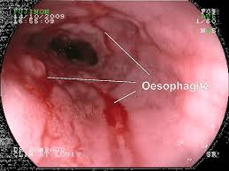
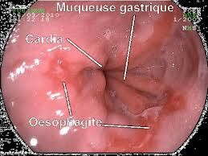
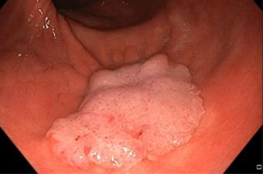
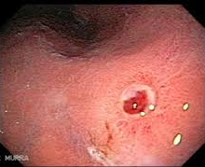
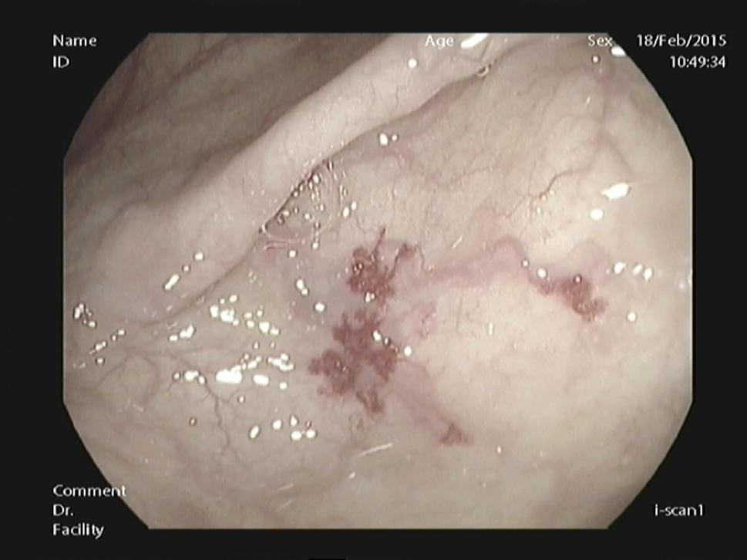
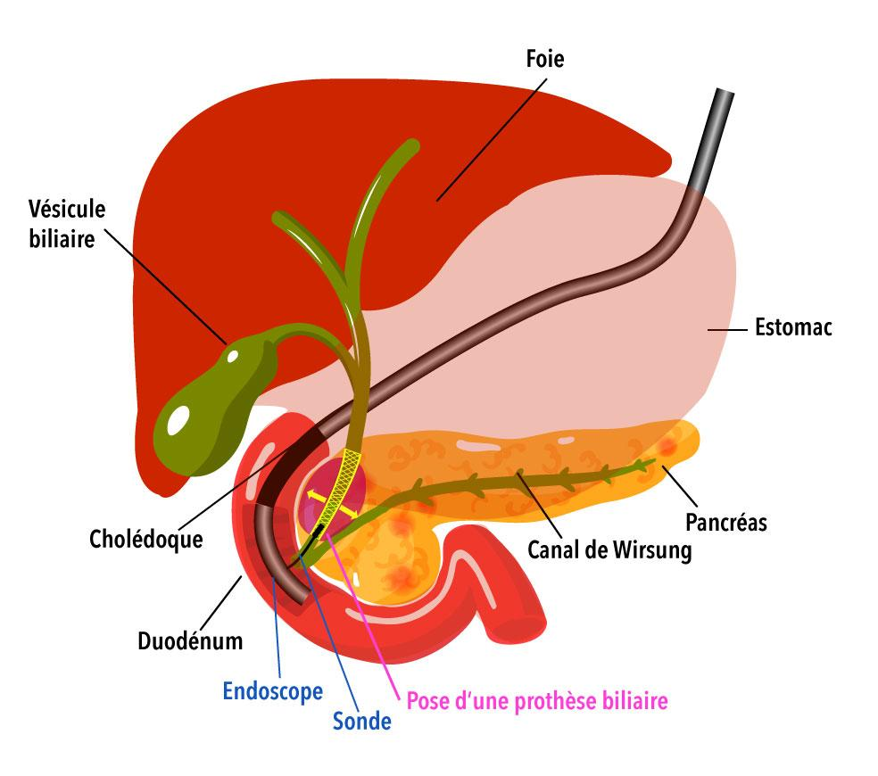
Diagnostique positif → hématémèse
Étiologies:
Œsophagites et ulcères de l’oesophage d’étiologies diverses : surtout RGO
Tumeurs oeso-gastro-duodénales bénignes ou malignes
Causes rares :
Ulcère simplex de Dieulafoy (perte de substance muqueuse érodant une artériole de la sous muqueuse)
Angiodysplasies
Hémobilie
wirsungorragies.
Notes:
Il s’agit d’une artère sous-muqueuse de calibre anormalement large et superficiel qui :
traverse la muqueuse
s’expose à la lumière digestive
provoque une hémorragie brutale
Donc ce n’est pas un ulcère classique creusant, mais une malformation vasculaire exposée.
Le reflux gastro-œsophagien (RGO) provoque une œsophagite parce que le contenu acide de l’estomac remonte de façon répétée dans l’œsophage, qui n’est pas adapté pour résister à cette acidité.
Les angiodysplasies sont des malformations vasculaires acquises, correspondant à des dilatations anormales des petits vaisseaux de la muqueuse et de la sous-muqueuse digestive, responsables de saignements digestifs.
L’hémobilie est la présence de sang dans les voies biliaires (canaux biliaires intra- ou extra-hépatiques), responsable d’une hémorragie digestive d’origine biliaire.
L’hémobilie peut provoquer une hématémèse, car le sang des voies biliaires peut atteindre l’estomac et être vomi.
Chemin du sang: voies biliaires → cholédoque, puis passage par la papille de Vater, arrivée dans le duodénum, remontée vers l’estomac
La wirsungorragie correspond à un saignement dans le canal de Wirsung (canal pancréatique principal) avec écoulement de sang dans le duodénum par la papille de Vater.

Slide 15
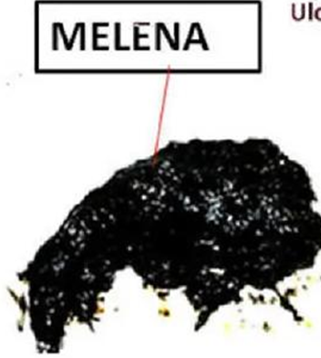
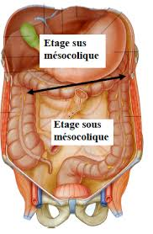
Diagnostique positif → méléna
Définition :
C’est l’émission par l’anus de sang digéré sous forme de selles noirâtres, goudrons nauséabonds.
Dues à des lésions digestives :
Sus-mésocolique: œsophage, estomac ou le duodénum.
Sous-mésocolique: jéjunum, l’iléon, le colon droit et la partie droite du colon transverse.
Notes:
Le mésocolon est un repli du péritoine qui fixe une partie du côlon à la paroi abdominale postérieure et permet le passage des vaisseaux, nerfs et lymphatiques.
Selon le segment du côlon :
Mésocolon transverse: Relie le côlon transverse à la paroi postérieure, Très mobile
Mésocolon sigmoïde: Relie le côlon sigmoïde au pelvis, Très important en chirurgie (volvulus)
Le reflux gastro-œsophagien (RGO) provoque une œsophagite parce que le contenu acide de l’estomac remonte de façon répétée dans l’œsophage, qui n’est pas adapté pour résister à cette acidité.

Slide 16
Diagnostique positif → méléna
Définition :
En fonction de l’abondance du saignement on distingue méléna de:
Grande abondance.
Moyenne abondance.
Petite abondance.

Slide 17
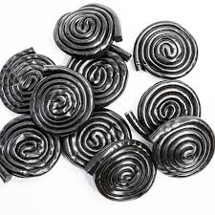
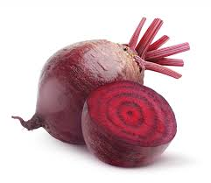
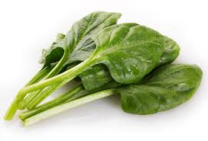
Diagnostique positif → méléna
Diagnostique différentiel :
Aliments : épinards, betterave, réglisse.
Médicaments : à base de fer, de charbon.
Dans ces deux cas l’odeur des selles n’est pas fétide et si l’on délaye la selle dans de l’eau cette dernière ne devient pas rouge comme au cours du méléna.
Notes:
églisse type bonbon” sous forme rouleaux, bâtons, goût spécial
très fétide (odeur forte, “caractéristique” de sang digéré
Le sang reste longtemps dans l’intestin
Il est digéré par : bactéries, enzymes formation d’hématine (responsable de l’odeur + couleur noire) Donc ici :
Si l’odeur n’est pas fétide, il ne s’agit probablement pas de sang digéré (donc pas de méléna)

Slide 18
Diagnostique positif → méléna
Étiologies:
Causes sus-mésocoliques : revoir les causes des hématémèses.
NB : lorsqu’il y a un doute diagnostic entre l’origine sus ou sous- mésocolique du méléna, la mise en place d’une sonde naso-gastrique peut orienter le diagnostic.

Slide 19
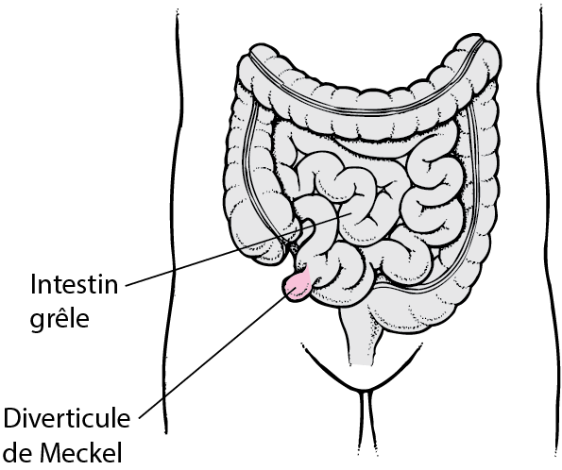
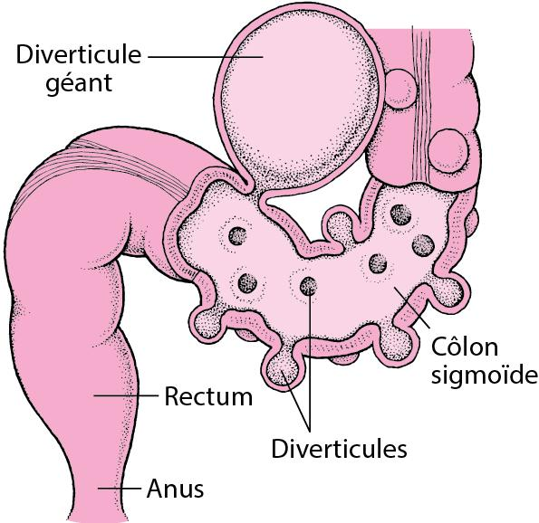
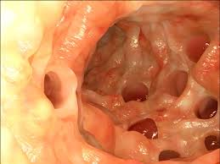
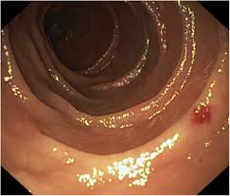
Diagnostique positif → méléna
Étiologies:
Causes sous-mésocoliques :
Causes coliques : diverticulose colique, angiodysplasies, cancer du colon, colites inflammatoires (RCH, maladie de Crohn), colite ischémique, colites iatrogènes (radique, AINS), colites infectieuses (tuberculose).
Causes grêliques (rares) : diverticule de Meckel, tumeurs (lymphomes, adénocarcinomes, leiomyosarcomes), maladie de Rendu-Osler.
Notes:
C’est une petite poche (diverticule vrai) située sur l’iléon terminal, contenant toutes les couches de la paroi intestinale.
C’est une maladie génétique Autosomique dominante, Gènes impliqués : souvent ENG, ACVRL1, entraînant : Malformations des petits vaisseaux (télangiectasies) Paroi fragile → saignements faciles
Maladie génétique caractérisée par des télangiectasies responsables de saignements répétés, notamment épistaxis et hémorragies digestives.
La colite ischémique est une souffrance du côlon due à une diminution transitoire ou prolongée de l’apport sanguin.
La colite ischémique provoque une hémorragie digestive basse par nécrose muqueuse et ulcérations entraînant la rupture des petits vaisseaux du côlon.

Slide 20
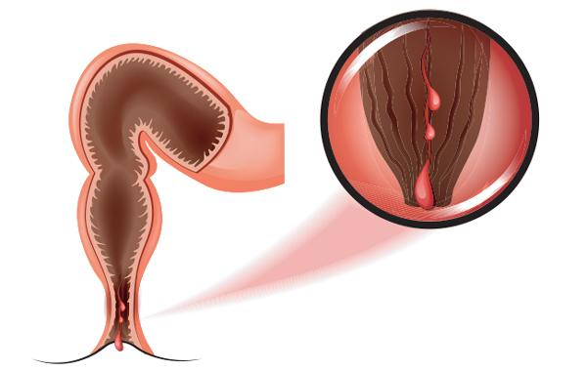
Diagnostique positif → rectorragie
Définition :
C’est l’émission par l’anus de sang rouge vif (non digéré) pouvant précéder, accompagner ou succéder à la selle.
Ce saignement oriente vers une pathologie de l’anus, du rectum, du colon gauche ou de la partie gauche du transverse.
Une origine sus-mésocolique est possible surtout si le saignement est de grande abondance mais cela est exceptionnel.

Slide 21
Diagnostique positif → rectorragie
Définition :
Plusieurs présentations cliniques peuvent se rencontrer :
Les hémorragies de sang rouge pur.
Les rectorragies terminales (en fin de selles) ou d’essuyage, évocatrices d’une pathologie anale.
Les diarrhées sanglantes ou glaire-sanglantes.

Slide 22
Diagnostique positif → rectorragie
Diagnostique différentiel :
Aliments qui peuvent teintés les selles en rouge : betterave.
Origine extradigestive du saignement :
Métrorragies.
Hématurie.

Slide 23
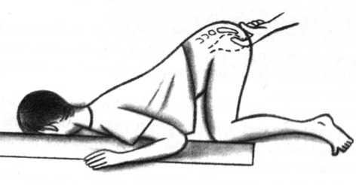
Diagnostique positif → rectorragie
Examen proctologique:
Temps primordial de l’examen après en avoir expliqué l’intérêt au patient comprend l’examen de la marge anale et le toucher rectal :
Fissure
Fistule
Hémorroïdes
Masse rectale
Notes:
La fissure anale est une petite déchirure longitudinale de la muqueuse du canal anal, douleur très intense à la défécation, saignement rouge vif en petite quantité
La fistule anale est un trajet anormal qui relie le canal anal à la peau périnéale (ou parfois à un autre organe), souvent complication d’un abcès anal; Écoulement chronique de pus ou sécrétions, orifice externe visible sur la peau
Les hémorroïdes sont des dilatations pathologiques des plexus veineux hémorroïdaires du canal anal.

Slide 24
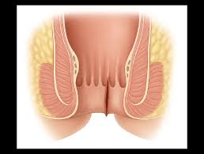
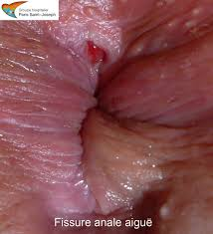
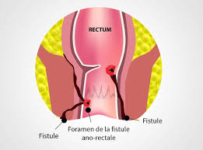
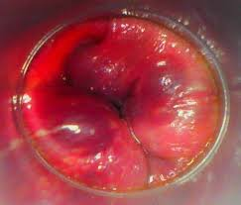
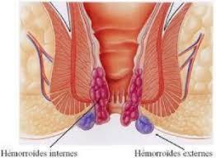
Diagnostique positif → rectorragie
Étiologie :
Causes ano-rectales :
Hémorroïdes
Fissure anale
Causes tumorales (cancer du rectum, carcinome de l’anus)
Les ulcérations thermométriques sont devenues plus rares.
Causes coliques :
Rectites inflammatoires (MICI)
Infectieuses (amibiase).

Slide 25
Exploration des hémorragies digestives
Endoscopie digestive :
Examen essentiel dont l’objectif :
Permet d’établir un diagnostic lésionnel (type et siège des lésions).
Pratiquer un prélèvement (Biopsie).
Un lavage ou un geste d’hémostase peuvent être réalisés.
Permet d’évaluer le risque de récidive.
Notes:
tube souple (endoscope) introduit par la bouche, permet de voir des lésions (ulcère, œsophagite, tumeur) et de faire des biopsies
canal anal: c’est le segment terminal du tube digestif, situé entre le rectum et l’anus, longueur : environ 3–4 cm
Anus: c’est l’orifice externe du canal anal
L’anuscopie est un examen médical simple qui permet de visualiser directement le canal anal et la partie basse du rectum à l’aide d’un petit tube appelé anoscope.

Slide 26
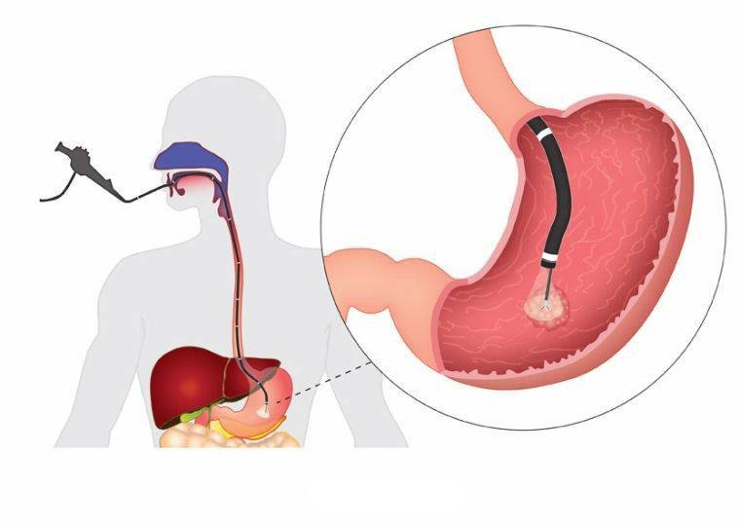
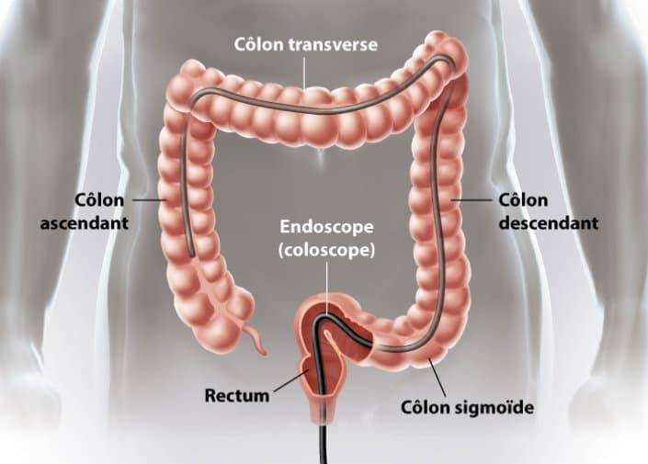
Exploration des hémorragies digestives
Endoscopie digestive :
En fonction du tableau clinique on demandera :
FOGD: examen clef devant l’hématémèse ou le melena.
Colonoscopie : examen du colon jusqu’au cæcum et les 1er cm de l’iléon
Recto-sigmoїdoscopie
Anuscopie.
Notes:
La fibroscopie digestive haute (ou gastroscopie) est un examen qui permet d’explorer la partie haute du tube digestif :
La coloscopie est un examen qui explore tout le côlon (gros intestin), parfois jusqu’à l’iléon terminal.
C’est une version plus courte de la coloscopie.
Réalisée avec un petit tube rigide (anuscopie)

Slide 27

Exploration des hémorragies digestives
Artériographie (malformations vasculaires, angiodysplasies)
Scanner abdomino-pelvien, colo-scanner
Entéro-scanner et l’entéro-IRM.
Vidéo-capsule (exploration grêlique).
Notes:
Artériographie
Examen invasif consistant à injecter un produit de contraste dans les artères digestives
Permet de visualiser :
malformations vasculaires
angiodysplasies
saignement actif (extravasation)
Colo-scanner: Exploration du côlon (alternative à coloscopie parfois)
Entéro-scanner: Spécifique de la grêle
Capsule contenant une caméra avalée par le patient, explore tout le grêle (zone difficile d’accès)

Slide 28
CAT devant une hémorragie digestive
A/Hospitalisation:
Systématique pour surveillance en milieu hospitalier spécialisé car le risque de récidive hémorragique est imprévisible même pour une hémorragie initialement de faible abondance.
Les rectorragies minimes sans retentissement hémodynamique d’origine proctologique seront traitées en ambulatoire.

Slide 29
CAT devant une hémorragie digestive
B/ Examen du malade :
Rechercher signes de gravité :
Choc : hypotension, tachycardie, pouls filant, froideur des extrémités, soif, marbrures, oligurie.
Altération de conscience.
Interrogatoire rapide :
Hématémèse, méléna, rectorragies
ATCD (ulcère, cirrhose…)
Médicaments (AINS, anticoagulants)

Slide 30
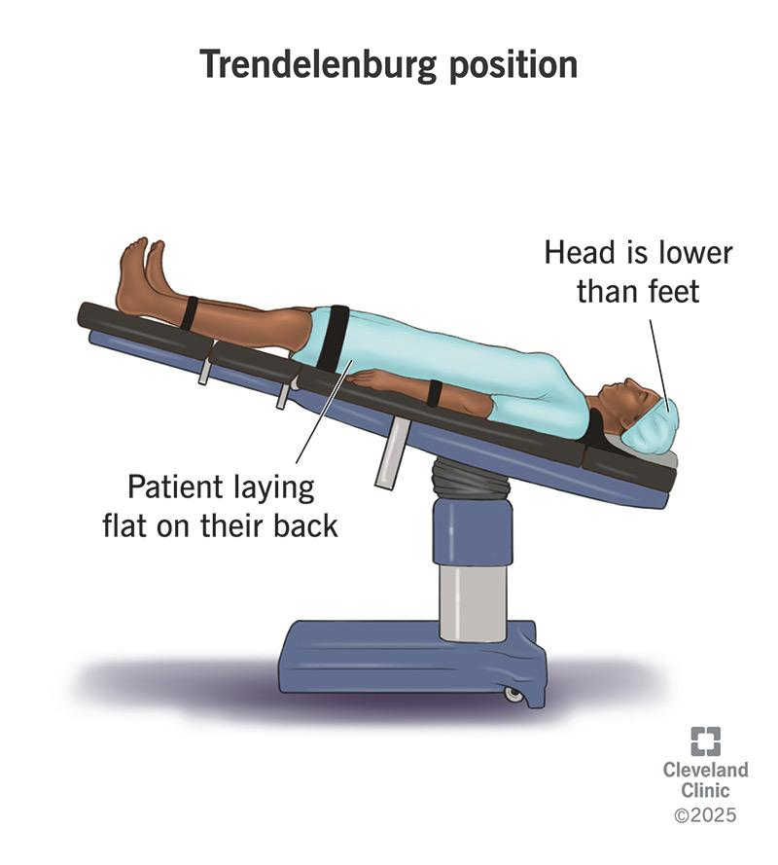
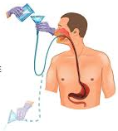
CAT devant une hémorragie digestive
C/ Le traitement d’un éventuel choc hypovolémique est la priorité:
Monitorage (TA, FC, SpO₂).
Position allongée, tête basse avec surélévation des membres inférieurs
Mise en condition : 2 voies veineuses de gros calibre.
Remplissage : Cristalloïdes (NaCl 0,9%), colloide (plasmgèl).
Transfusion si besoin :
Hb < 7–8 g/dL.
Hb < 10 g/d l si maladies graves associées (cardiopathie ischémique) .
Oxygène si nécessaire
Si hémorragie d’origine haute, mise en place d’une sonde gastrique (lavage gastrique)
Notes:
Améliorer temporairement la perfusion des organes vitaux, en mettant le patient allongé avec les jambes surélevées :le sang des membres inférieurs est redirigé vers le cœur→ ↑ retour veineux→ ↑ débit cardiaque→ meilleure perfusion cérébrale et coronaire

Slide 31
CAT devant une hémorragie digestive
D/Bilan :
Groupage rhésus.
FNS.
TP,INR, TCA.
Bilan rénal.
Bilan hépatique.

Slide 32
CAT devant une hémorragie digestive
E/Surveillance :
A la phase initiale de l’hémorragie, l’importance du saignement est jugée sur :
les signes cliniques : fréquence cardiaque, tension artérielle, pâleur, chaleur des téguments, état de conscience, diurèse
Les signes biologiques : le taux d’hématocrite, hémoglobine sanguine, bilan rénal ; qui seront réévalués à intervalle régulier jusqu’à l’amélioration de l’état du patient

Slide 33
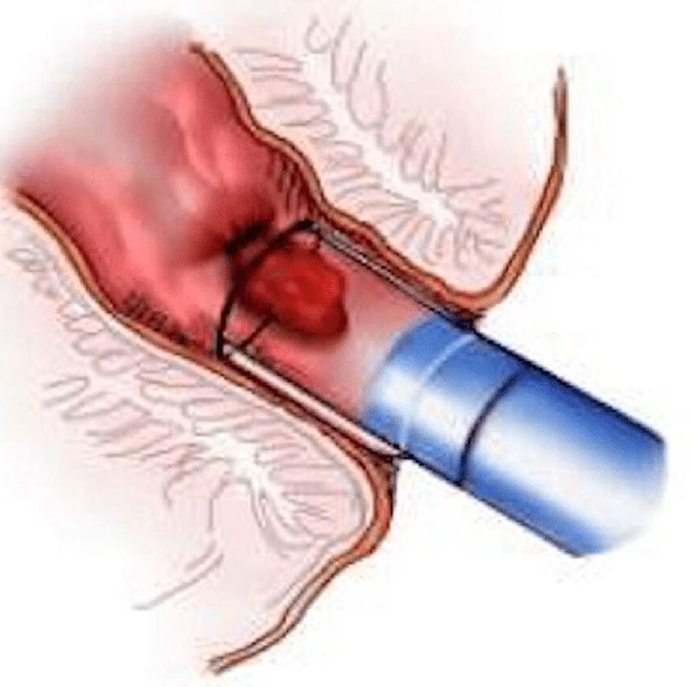
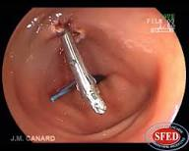
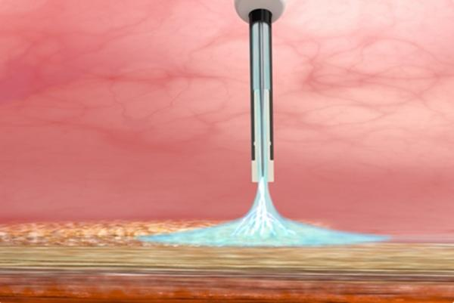
CAT devant une hémorragie digestive
F/ L’endoscopie :
Après avoir réanimé le patient, les explorations dont l’endoscopie ne sera pratiquée que si l’état hémodynamique du patient le permet.
Identifier l’origine.
Un geste hémostatique pourra être effectuer en per endoscopie: sclérose du saignement, injection d’adrénaline, ligature de varices œsophagiennes, pose de clips ou coagulation au plasma argon.
Notes:
Lors d’une hémorragie digestive visualisée à l’endoscopie, on peut traiter directement la source du saignement pendant l’examen (on parle de geste “per-endoscopique”).
On injecte de l’adrénaline autour ou dans la lésion qui saigne :vasoconstriction (rétrécit les vaisseaux)
Ligature des varices œsophagiennes: on place des élastiques autour des varices pour les étrangler.
- Pose de clips endoscopiques: petits clips métalliques posés directement sur le vaisseau qui saigne.
* compression mécanique du vaisseau
fermeture de la lésion
- Coagulation au plasma argon (APC): utilise un gaz (argon) ionisé pour coaguler sans contact direct.

Slide 34
CAT devant une hémorragie digestive
G/ traitement spécifique selon la cause
Ulcère → IPP IV.
Varices → vasoactifs + ligature.
Trouble coagulation → correction (vit K, plasma…).

Slide 35
CAT devant une hémorragie digestive
G/ traitement spécifique selon la cause
Si échec : traitement chirurgical pour suture de l’ulcère.
Les indications chirurgicales sont très rares :
Hémorragies cataclysmiques (état hémodynamique non contrôlé malgré les transfusions sanguines sous pression).
Récidive ou persistance de l’hémorragie, malgré le traitement précédent avec nécessité de transfusions multiples.
Notes:
des demandes transfusionnelles itératives conduisent à l’épuisement des stocks d’une banque de sang

Slide 36


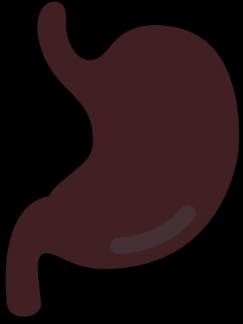
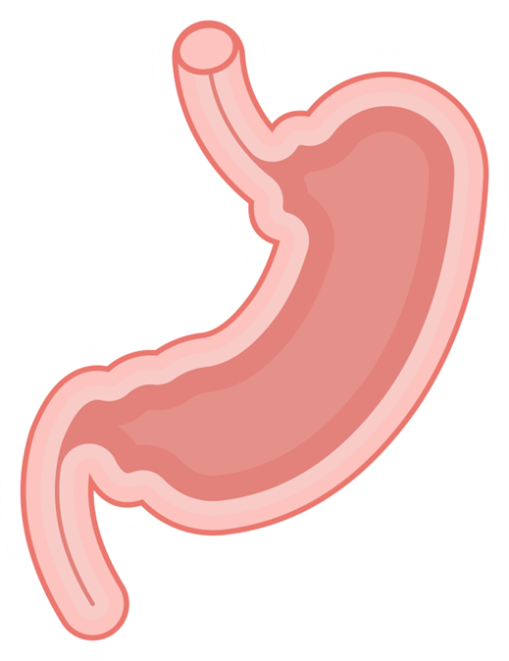

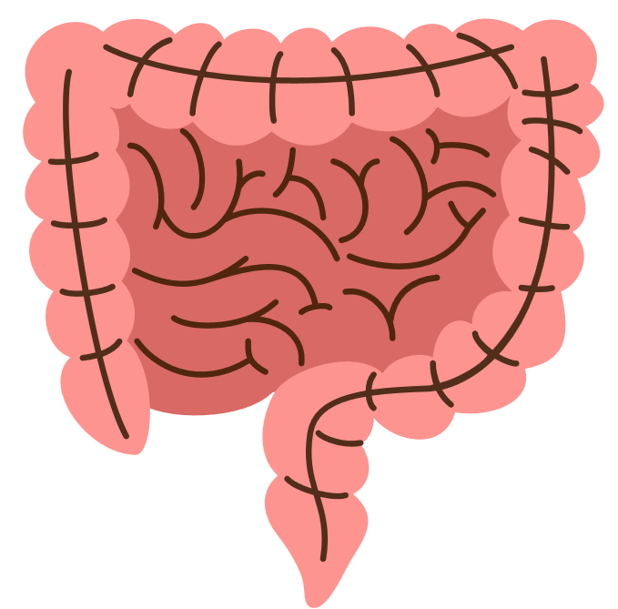
Conclusion
Les hémorragies digestives sont un symptôme alarmant pour le patient et son entourage, elles relèvent d’une prise en charge urgente et rigoureuse car elles peuvent mettre en jeu le pronostic vital.
Secondairement les explorations seront effectuées pour rechercher et traiter l’étiologie et éviter les récidives.

Slide 37


